Slide 1

Los Pilares de la P.O.O.
Lic. Santiago Rodríguez Paniagua (2014)

Slide 2
Definiendo los Pilares de la P.O.O.
Encapsulamiento: La forma en la que un lenguaje oculta los detalles implementación internos y preserva la integridad de los datos.
Herencia: Como el lenguaje promueve la reutilización de código.
Polimorfismo: La forma en la cual el lenguaje le permite al programador tratar objetos relacionados de la misma manera.

Slide 3

Encapsulamiento
El Concepto de encapsulamiento gira en torno de la noción de que los datos internos de un objeto no son accesibles directamente desde una instancia del objeto.
Para ilustrar la necesidad por servicios de encapsulamiento veamos la siguiente clase:

Slide 4
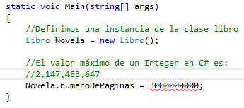
Encapsulamiento #2
El problema con datos públicos es que los datos por si mismos no tienen la habilidad de entender si el valor actual es valido o no.

Slide 5
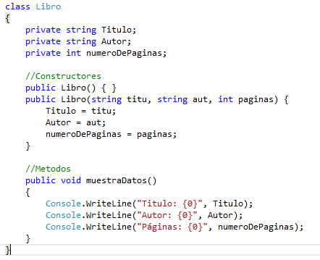
Encapsulando de manera tradicional
No se pueden acceder a los miembros privados externamente.

Slide 6
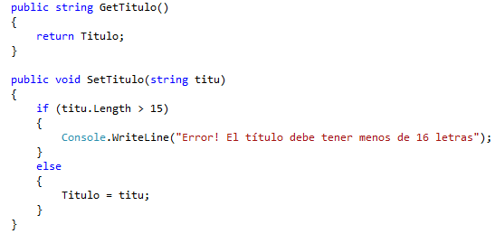
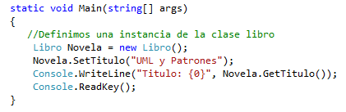
Encapsulando de manera tradicional #2

Slide 7
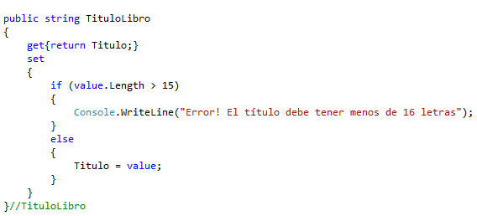
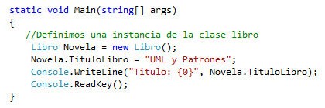
Encapsulando usando propiedades de .Net

Slide 8

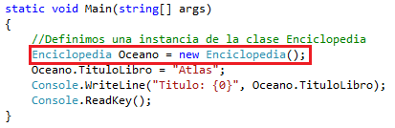
Herencia
Esta forma de reutilización de código permite definir funcionalidades comunes en una clase padre que pueden ser utilizada e incluso alteradas por las clases hijas.

Slide 9
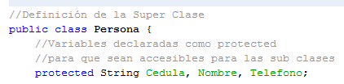
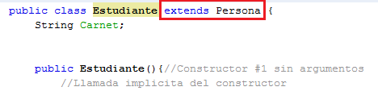
Herencia #2
Ejemplo de como lo hace Java (Super Clases y Sub Clases):

Slide 10

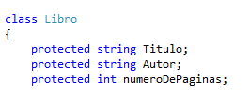
Herencia #3
Como prevenir la herencia en C#:
Como mantener los secretos de familia:

Slide 11
Polimorfismo en Java
En Java se define un método abstracto que deberá implementarse en cada clase hija.
En la Súper Clase solo se define porque en cada Clase derivada el método abstracto va a tomar muchas formas diferentes.
O sea es Polimórfico (muchas formas)

Slide 12
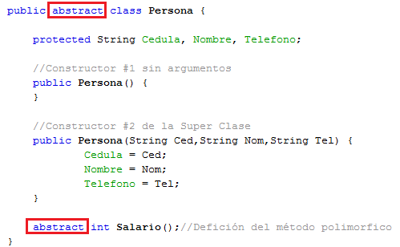
Polimorfismo en Java #2

Slide 13
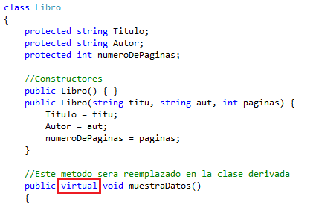
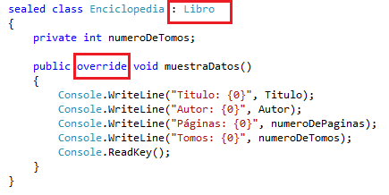
Polimorfismo en C#

